Slide 1
《数据密集型应用设计》
读书分享
王贤桂2022/12/20

Slide 2


什么是《数据密集型应用系统设计》
阅读资源：
https://github.com/Vonng/ddia
https://vonng.gitbooks.io/ddia-cn/content/
https://github.com/ept/ddia-references
https://ddia.qtmuniao.com/#/
youtube、B站 相关视频
The big ideas behind reliable、scalable& maintainable systems.

Slide 3
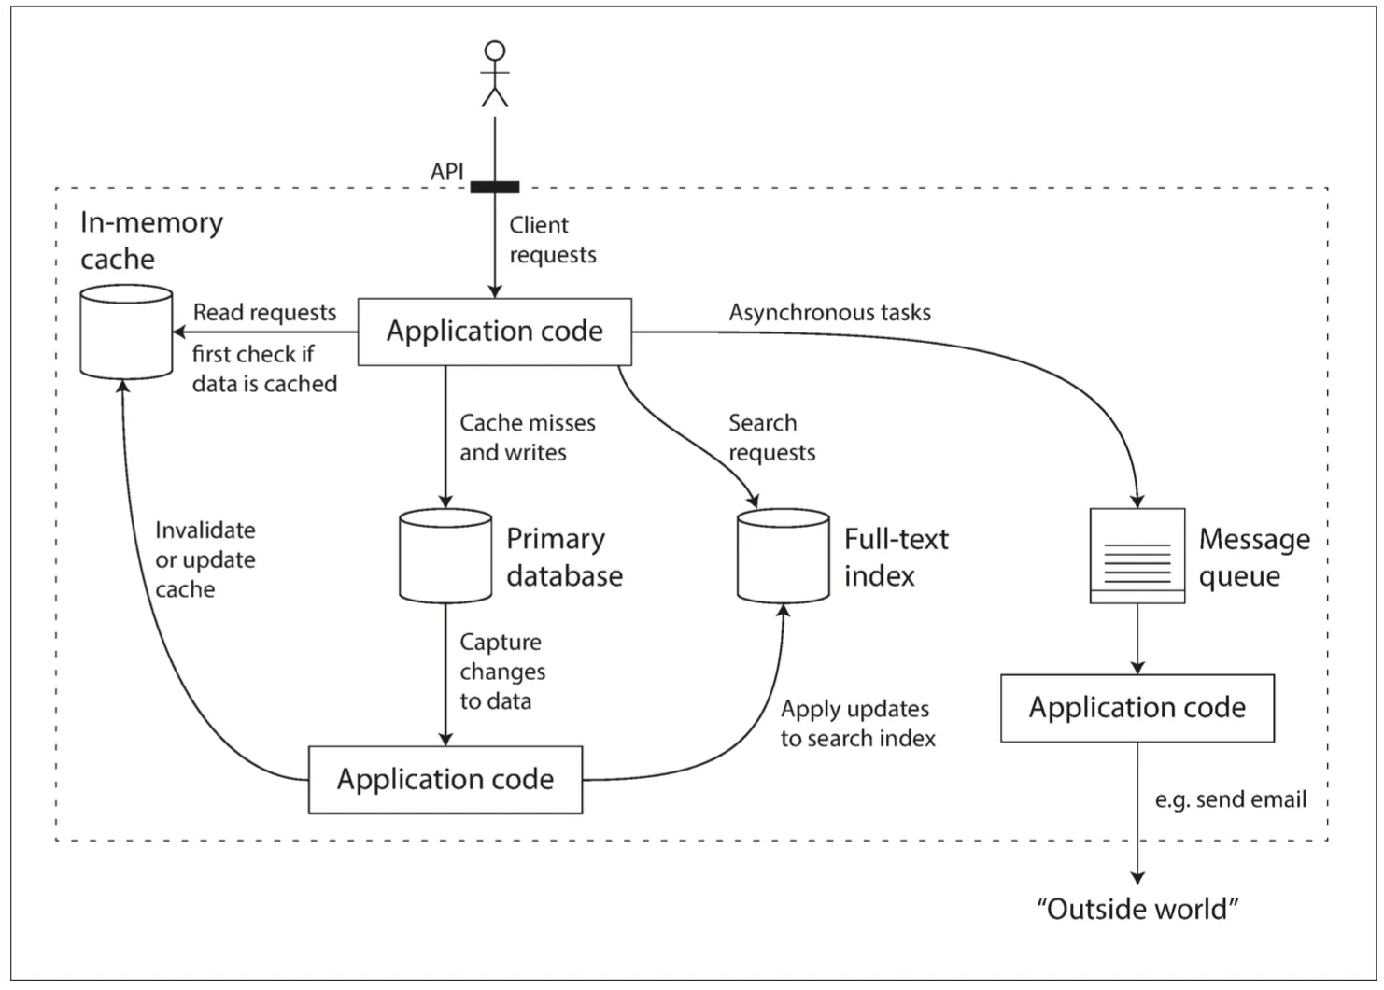
数据密集型应用系统架构和关键指标
数据密集型、CPU密集型、IO密集型
数据库：存储数据，数据库，即 databases
缓存：记住开销昂贵操作的结果，加快读取速度
搜索引擎：允许用户按关键字搜索数据和过滤
异步操作：消息队列
分布式数据系统：分片、副本、副本一致性、故障处理、扩容
大数据处理：批处理和流式处理
一个可能的组合使用多个组件的数据系统架构
可靠性
硬件异常，断电、磁盘、网络等
软件异常，业务代码、组件异常等
人工异常，dev&SRE&local
可维护性
监控指标是否完善
系统架构是否支持目前业务
代码可维护性
可扩展性
用户流量负载
业务数据负载
支持业务迭代扩展
Private & Confidential
Notes:
数据密集型系统通用架构
介绍数据密集型、CPU密集型、IO密集型
数据密集型架构的组成
衡量指标

Slide 4
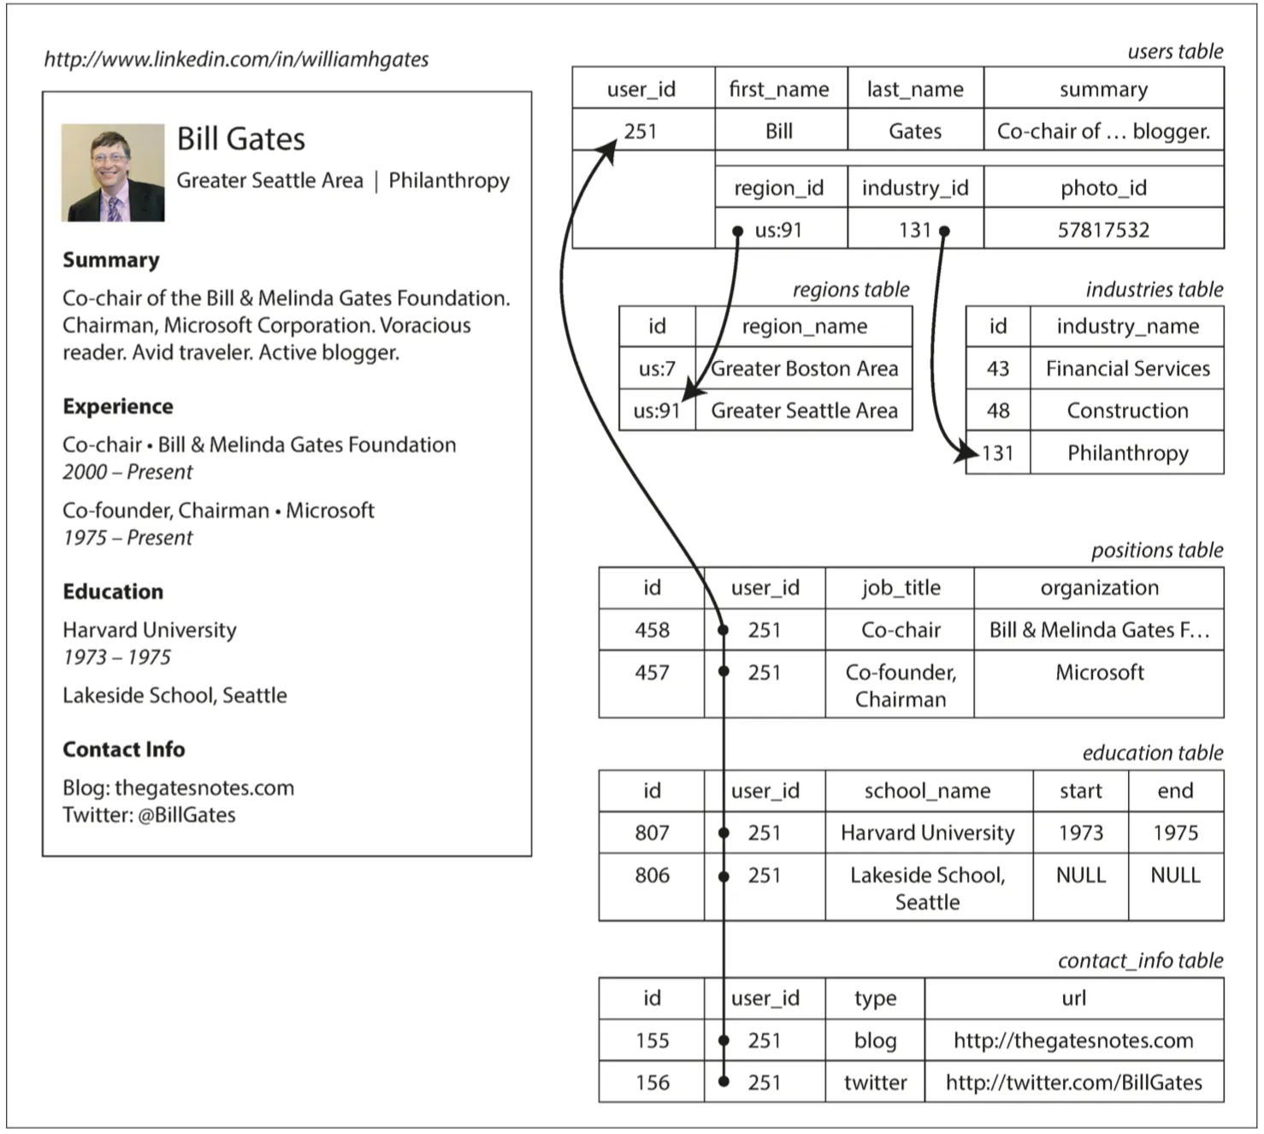
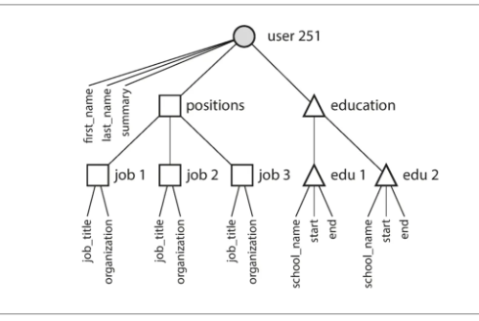
选择合适的数据存储模型
 | 文档模型 | 关系模型
事务支持 | 不支持 | 强调事务性，支持ACID属性
数据灵活性 | 弱 schema，支持动态增加字段 | 强 schema，修改 代价很大
对应关系 一对多， 多对一 | 天然的一对多、树形嵌套关系 | 通过外键 + Join
代码简化 | 数据具有文档结构则文档模型天然合适， | 主键，索引，条件过滤
Join 支持 | 对 Join 支持的不太好 | 支持的还可以
访问局部性 | 一次性访问整个文档，只访问文档一部分，较差 | 分散在多个表中
关系型存储
文档存储模型
图形存储模
键值存储模型
列存储模型
对象存储模型
时间序列模型
关系+文档融合
事务性+分析型
多模态数据库
Notes:
首先介绍这几种存储模型的作用，使用场景，不同点
重点介绍简历存储的场景
关系型模型和关系模型的对比
关系型和文档的融合

Slide 5
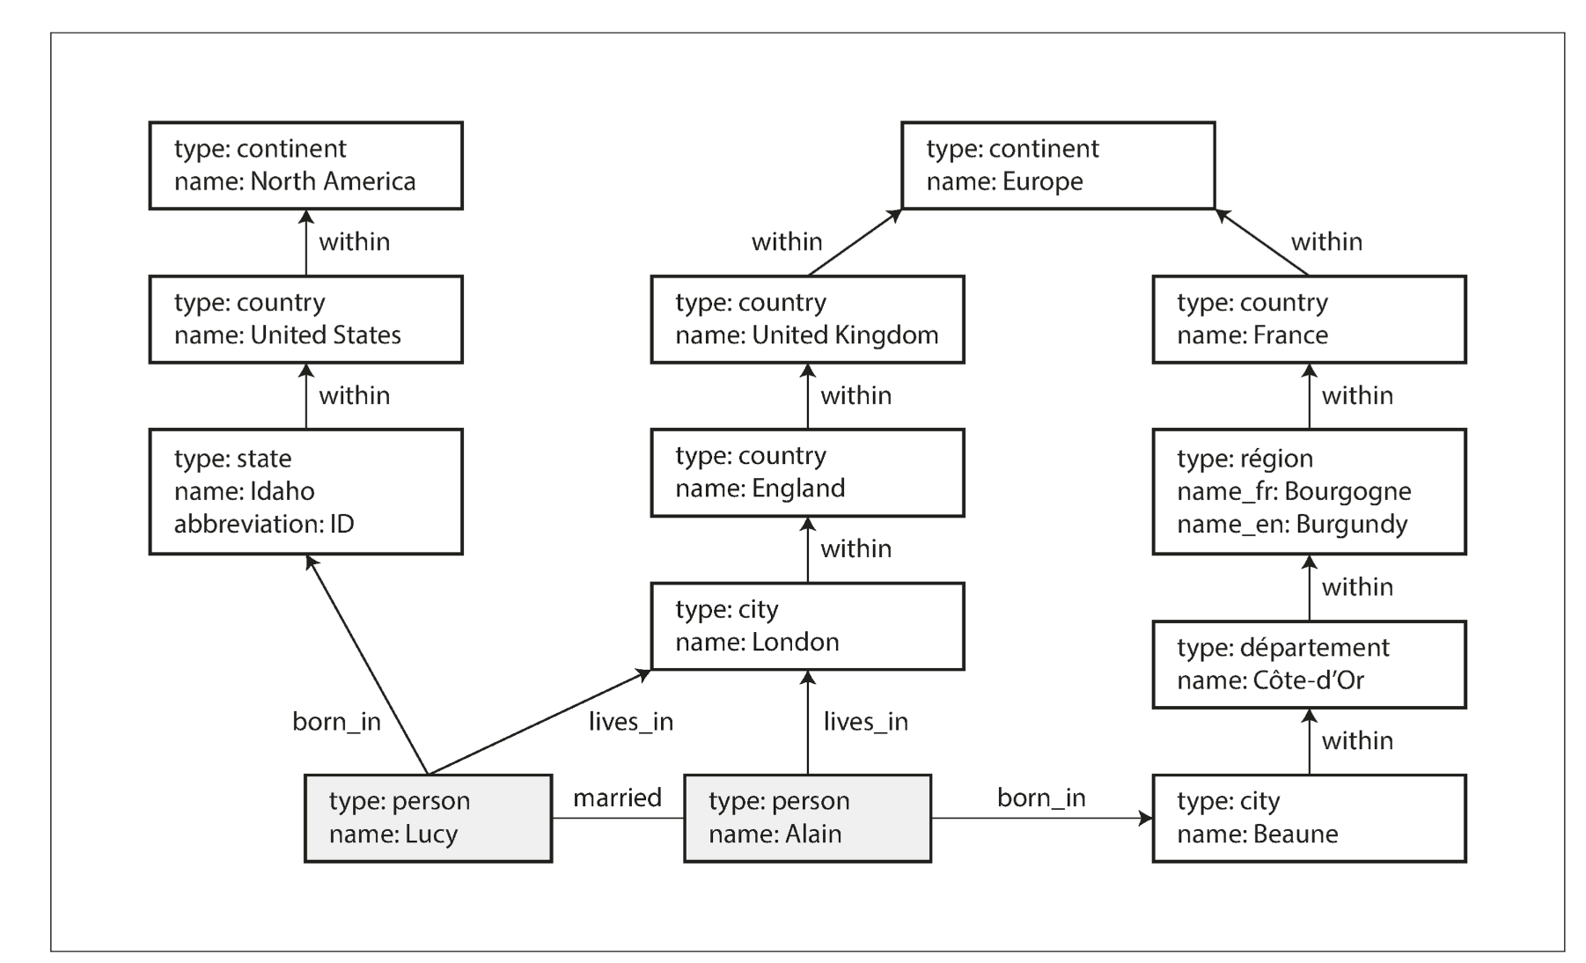
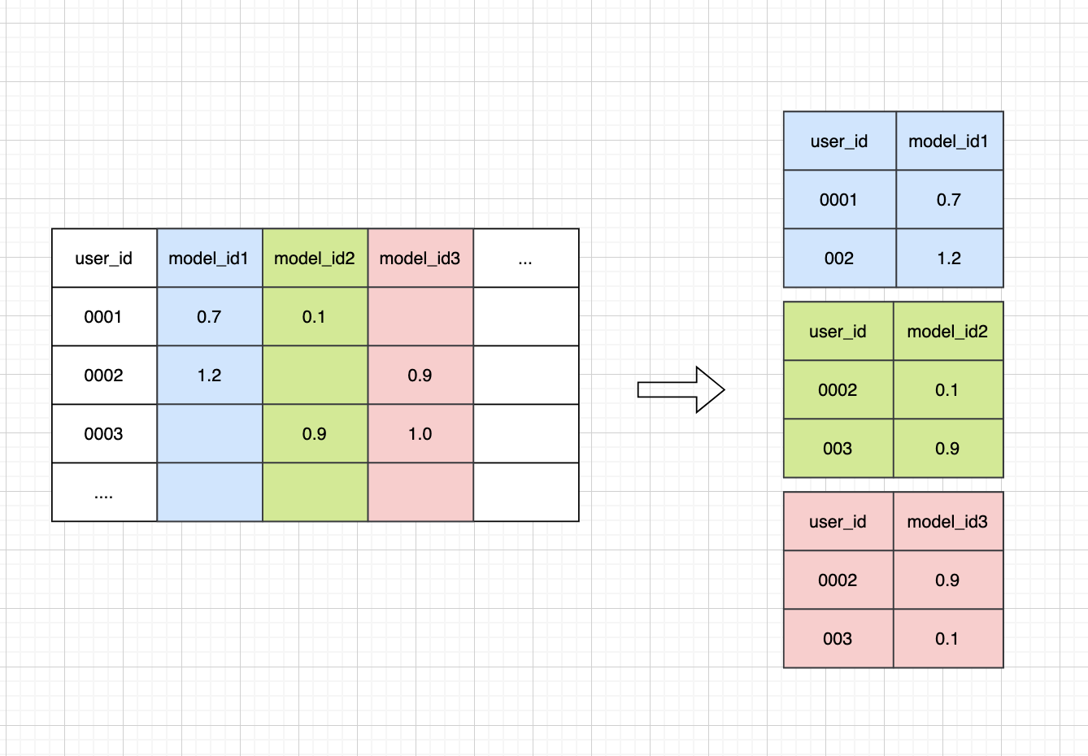
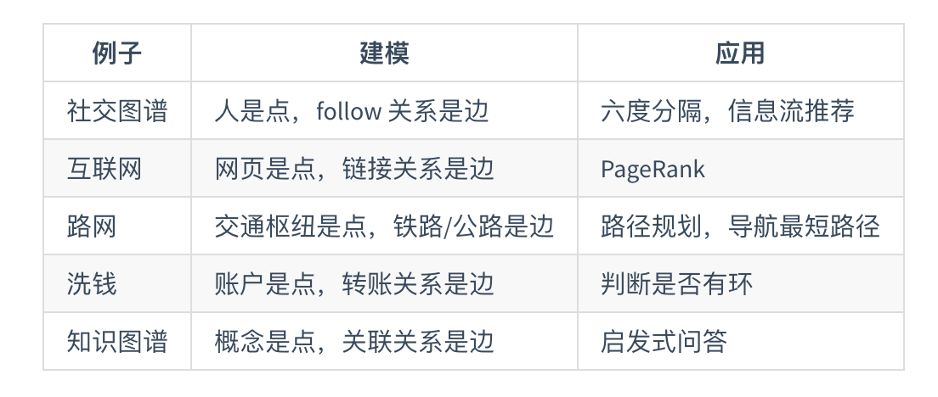
特殊的存储场景：图模型、列存储
什么情况考虑列存储？
列是不固定的
列更新较多，不是行更新
行很大，预计8亿
列很大的宽表，数据稀疏
数据量很大
Notes:
图模型，比较特殊，比较适合一些特殊场景
列存储，加强模式加强因子存储

Slide 6
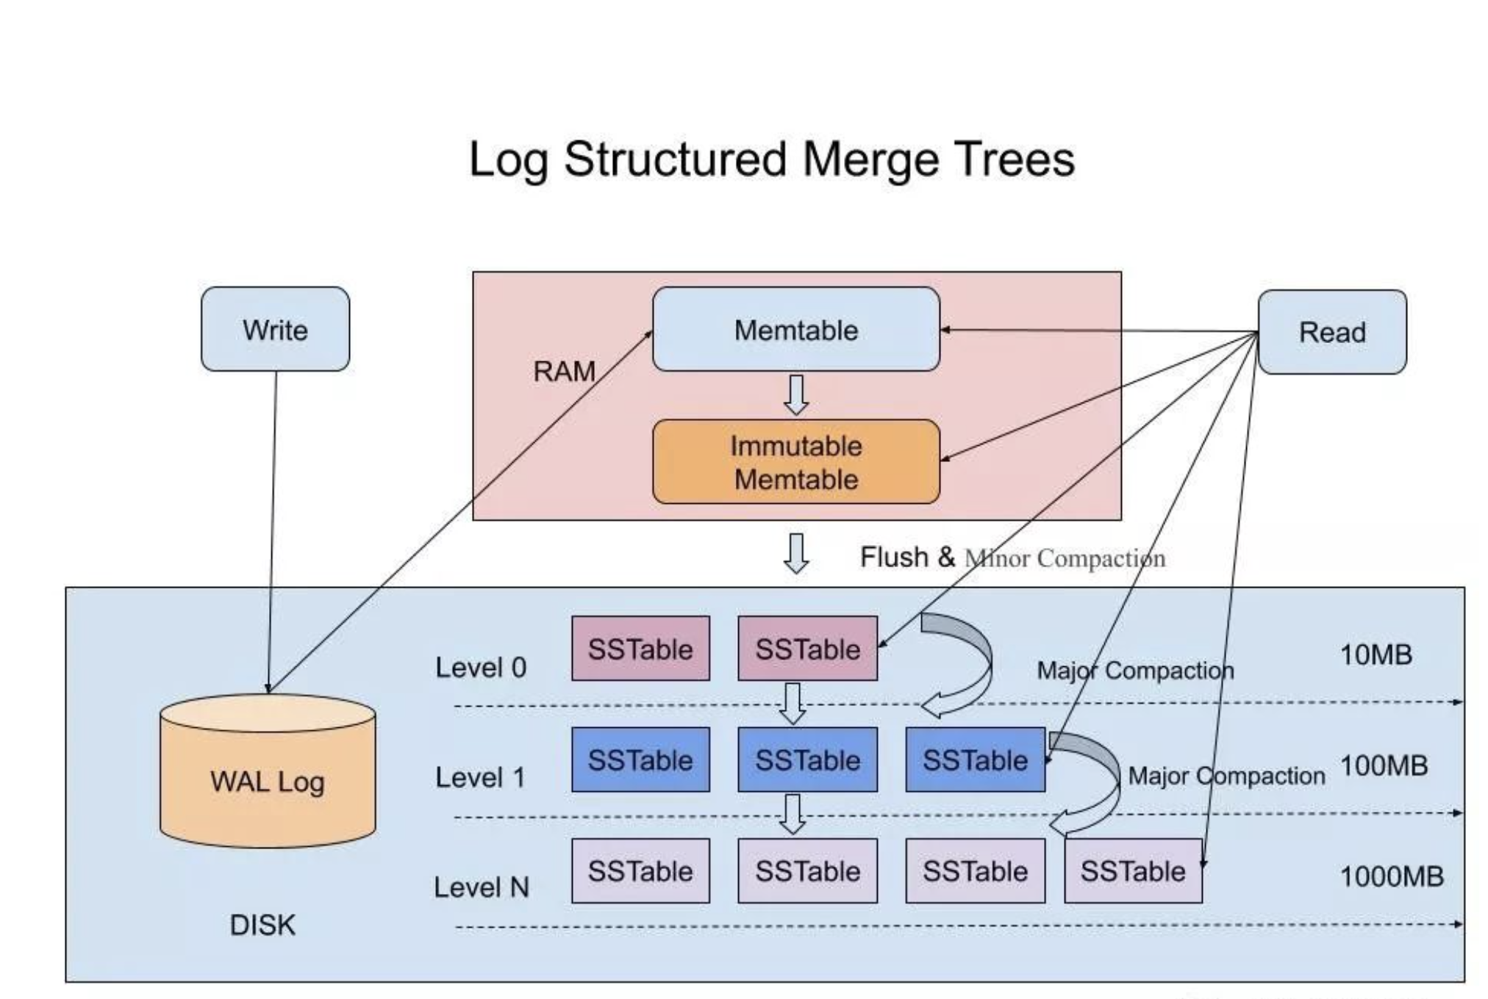
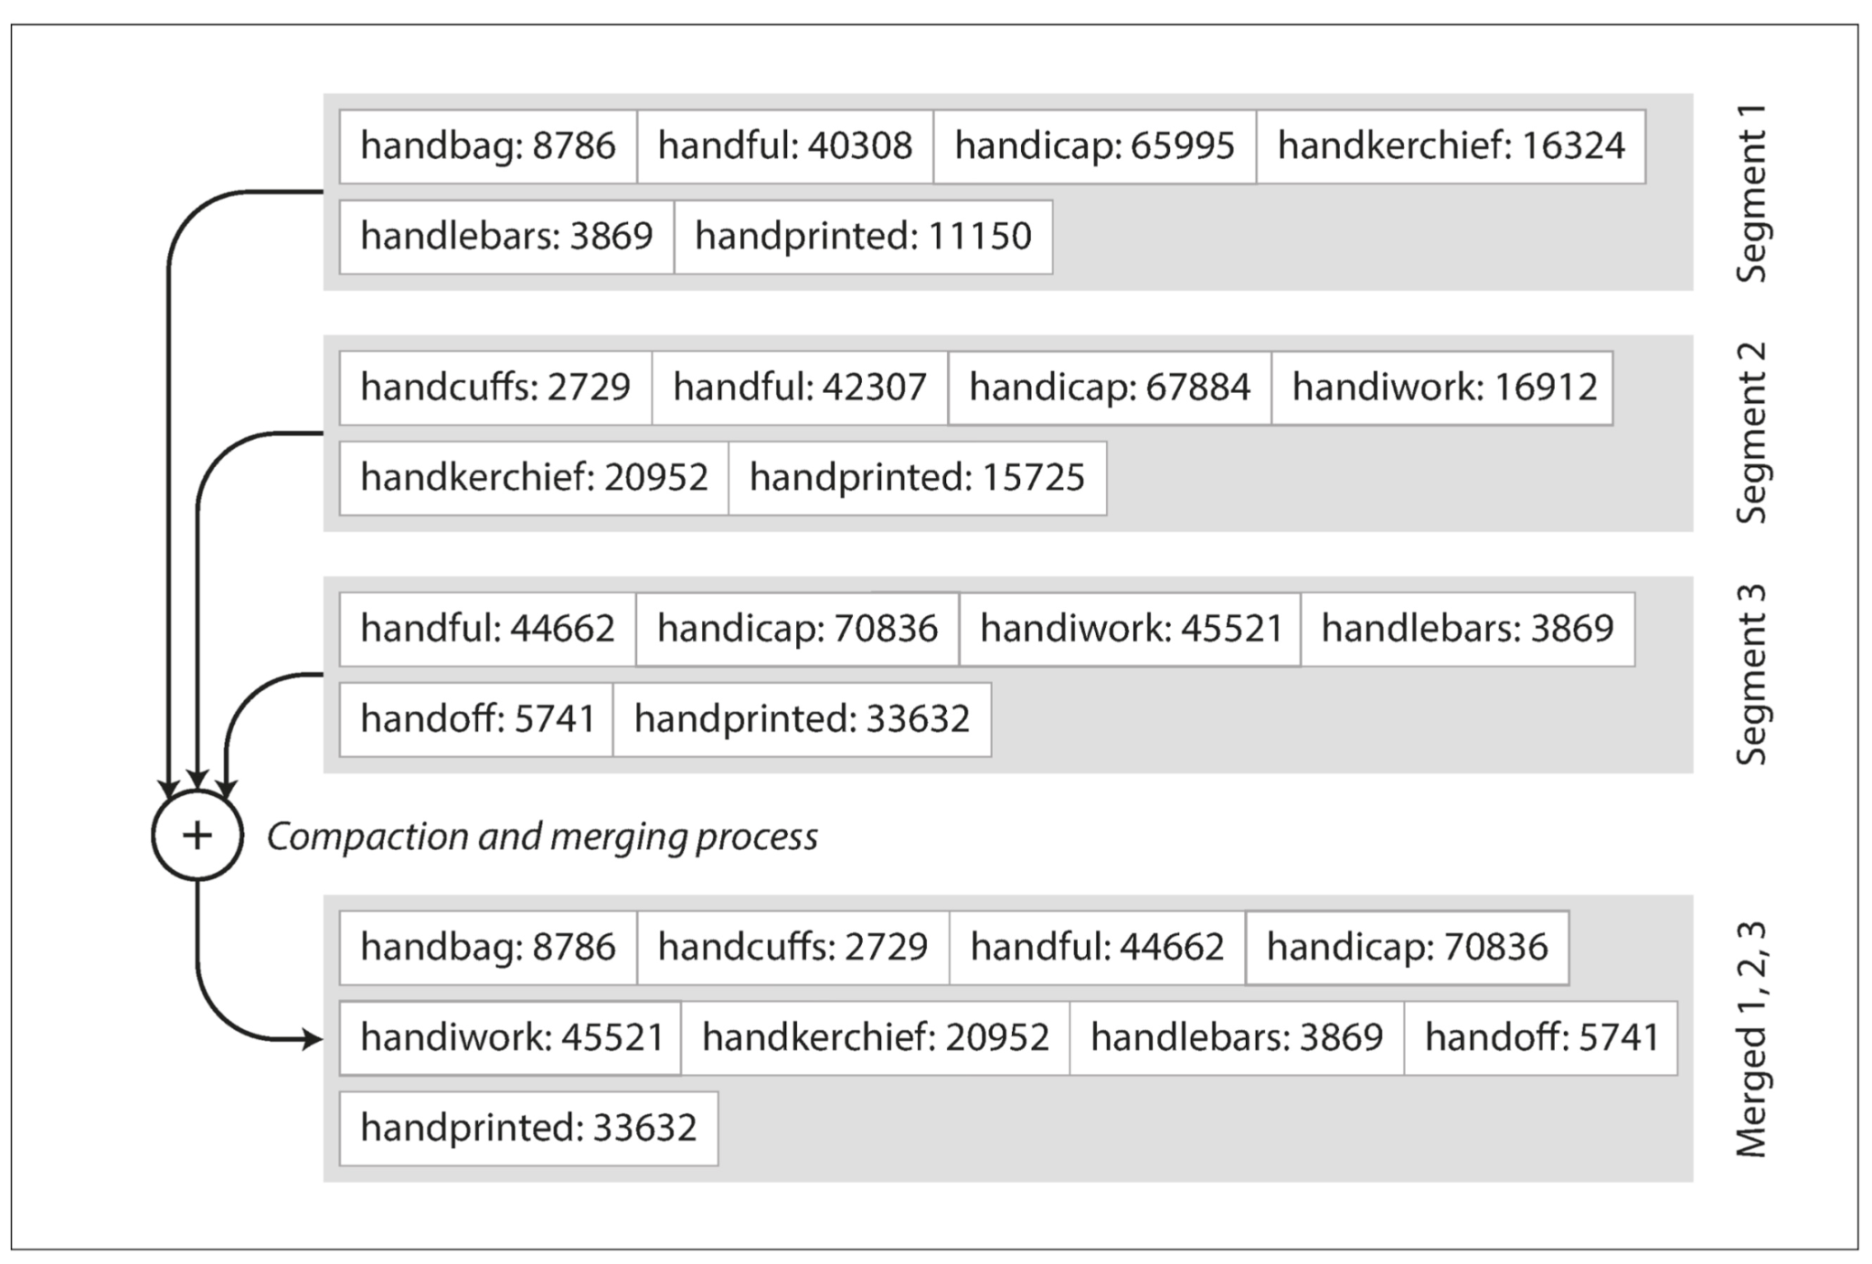
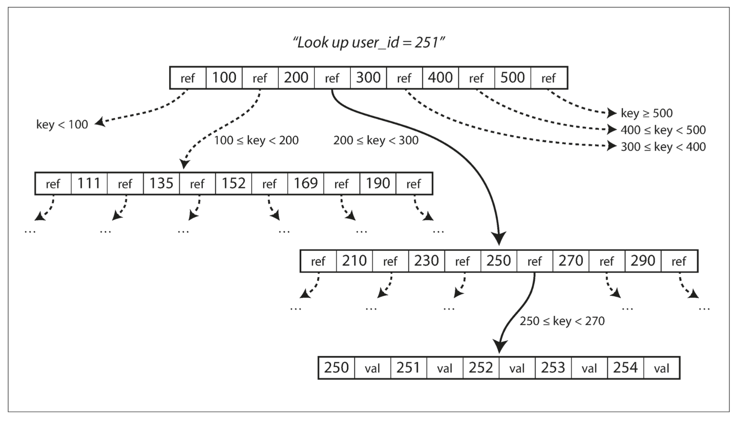
存储两个流派：LSM-Tree 和 B-Trees
流派 | LSM trees | B Tree
特点 | 所有修改都表现为顺序追加写 | 以page为粒度对磁盘进行随机写
优势 | 写入更快、没有碎片、压缩率较高 | 读取很快
缺点 | 读相对慢，后台大量写merge可能影响带宽 | 写吞吐不能太大，碎片问题
Notes:
重点介绍LSM追加写、读寻址的过程

Slide 7
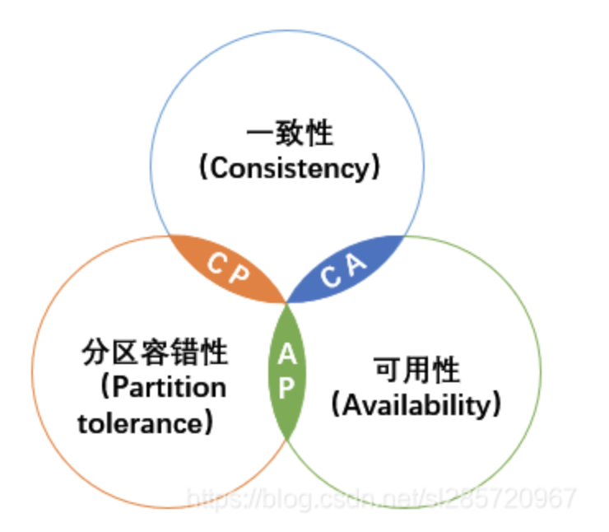
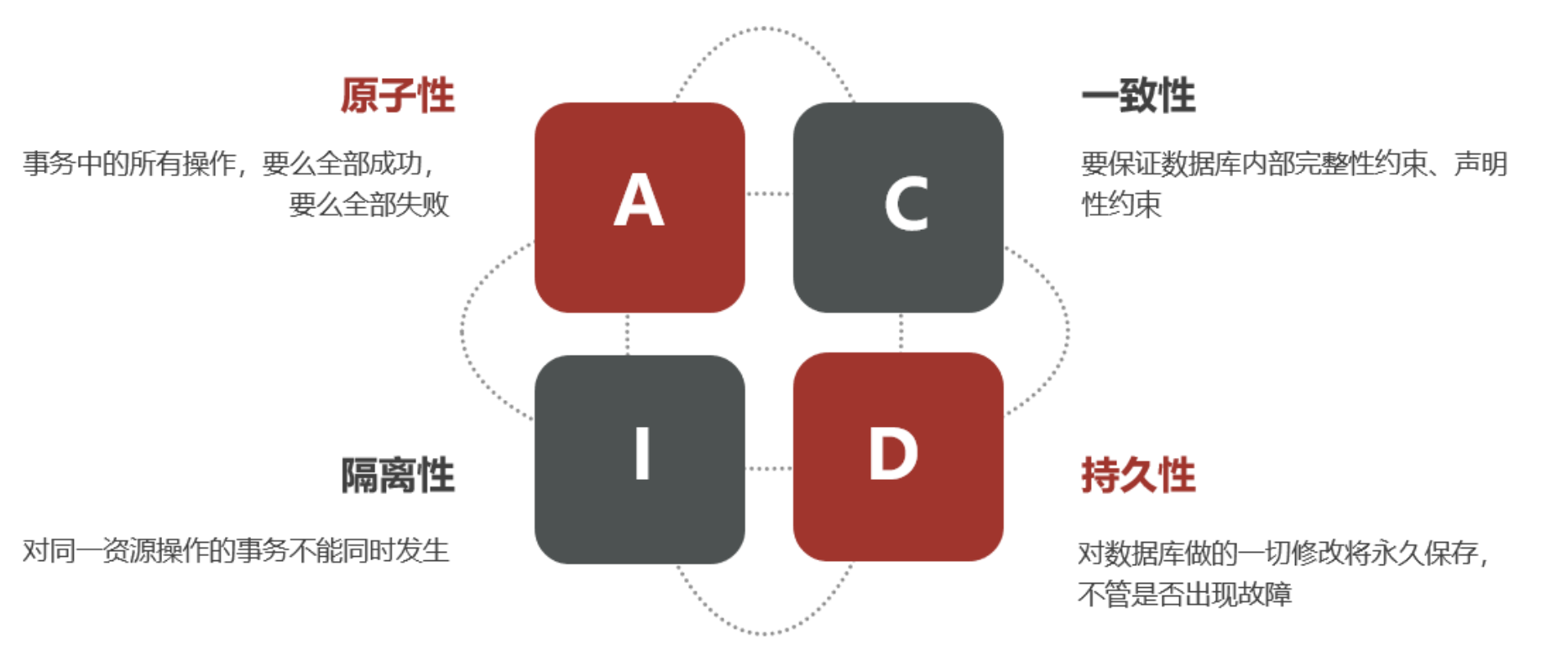
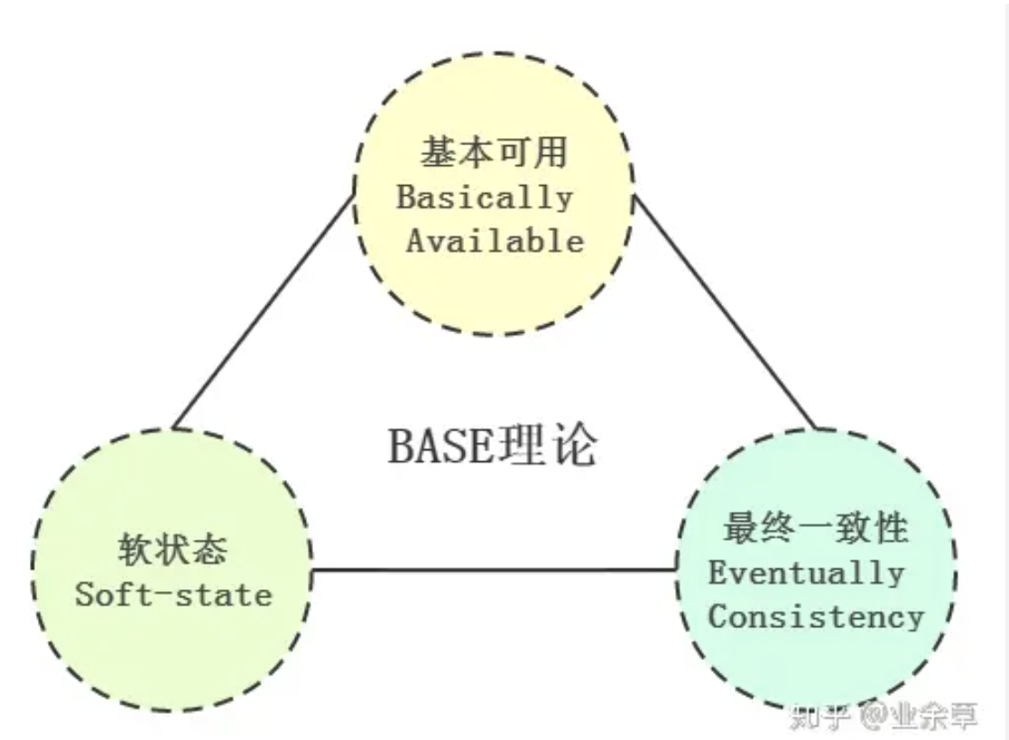
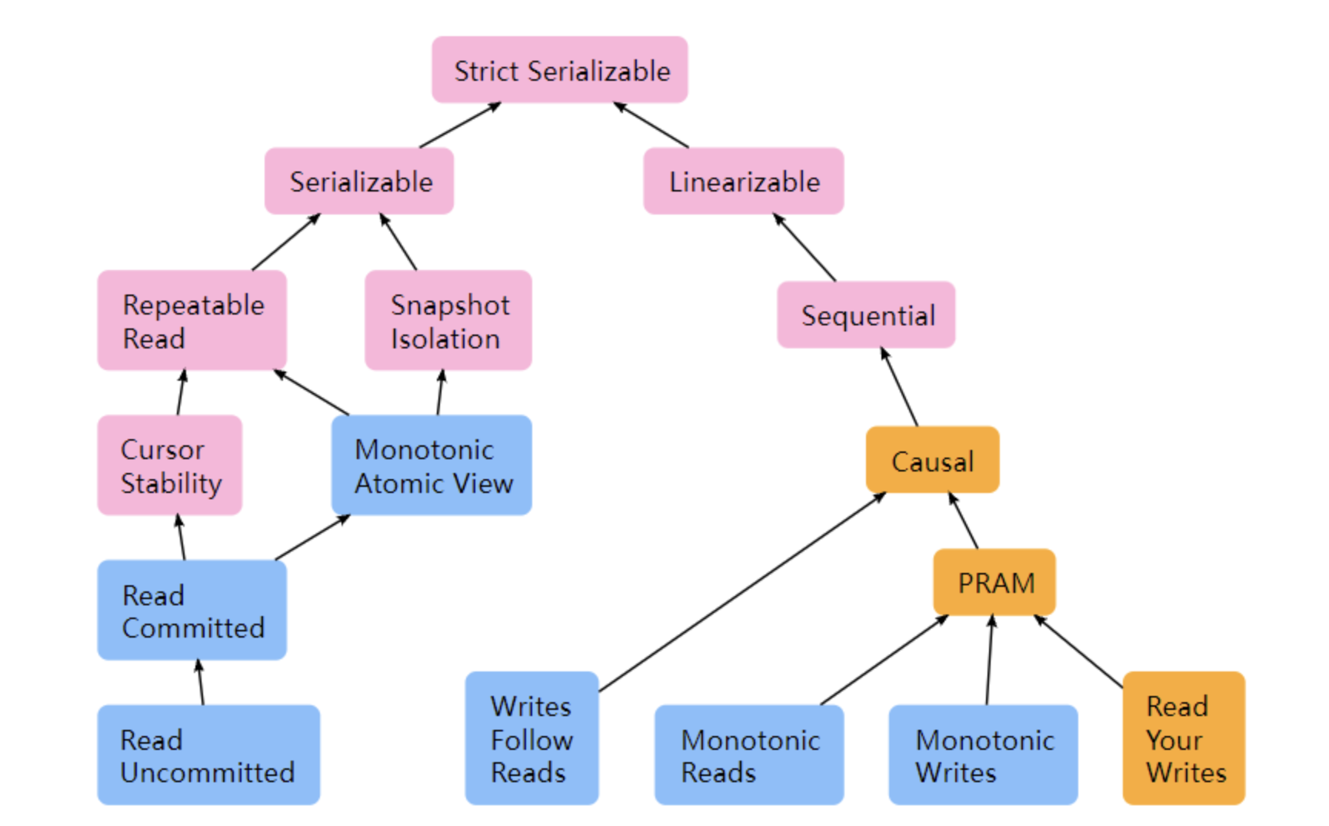
分布式系理论：ACID、CAP、BASE、一致性问题
Notes:
事务：ACID强调在并发环境下，多个操作要么成功，要么失败的，极致强调是强一致性。可以牺牲P和A
CAP理论：强调CAP说明三者不可兼得
BASE理论：中庸的做法，什么是软状态呢？相对于原子性而言，要求多个节点的数据副本都是一致的，这是一种“硬状态”。
软状态指的是：允许系统中的数据存在中间状态，并认为该状态不影响系统的整体可用性，即允许系统在多个不同节点的数据副本存在数据延时。
BASE理论：牺牲强一致性，追求最终一致性
基本可用：
软状态：系统中的数据存在中间状态，不用影响系统的整体可用性。运训系统数据同步有延时
最终一致性：故障恢复后所有的副本数据能实现最终的一致性
强一致性（Strong Consistency）： 在强一致性模型中，系统保证任何时刻所有节点对于共享数据都能够看到相同的值。这通常涉及到在写操作完成之前，所有节点必须达成一致的约定。强一致性往往需要付出更大的代价，因为在保证一致性的同时，可能需要牺牲系统的可用性或分区容错性。
线性一致性模型：它要求系统中的每个操作都具有全局的实时顺序，而这个顺序必须符合操作在实际时间上的发生顺序
顺序一致性模型：它要求系统中的每个节点必须按照某个全局的实时顺序执行所有操作，而这个顺序必须满足每个节点上操作的发生顺序
弱一一致性模型：
因果一致性（Causal Consistency）： 因果一致性是介于强一致性和最终一致性之间的一种模型。它允许在没有因果关系的操作之间存在并行执行，但会对有因果关系的操作进行协调以保证一致性。
最终一致性（Eventual Consistency）： 最终一致性是一种弱一致性模型，系统保证在一定时间内，所有节点最终都会达到一致的状态。在最终一致性模型中，系统允许短暂的不一致状态，但最终会通过一定的协调机制保证数据的一致性。这种模型通常更注重系统的可用性和分区容错性。
会话一致性（Session Consistency）： 会话一致性是一种基于用户会话的一致性模型。在同一个用户会话中，系统保证操作的一致性，但不同会话之间的一致性可能不被保证

Slide 8
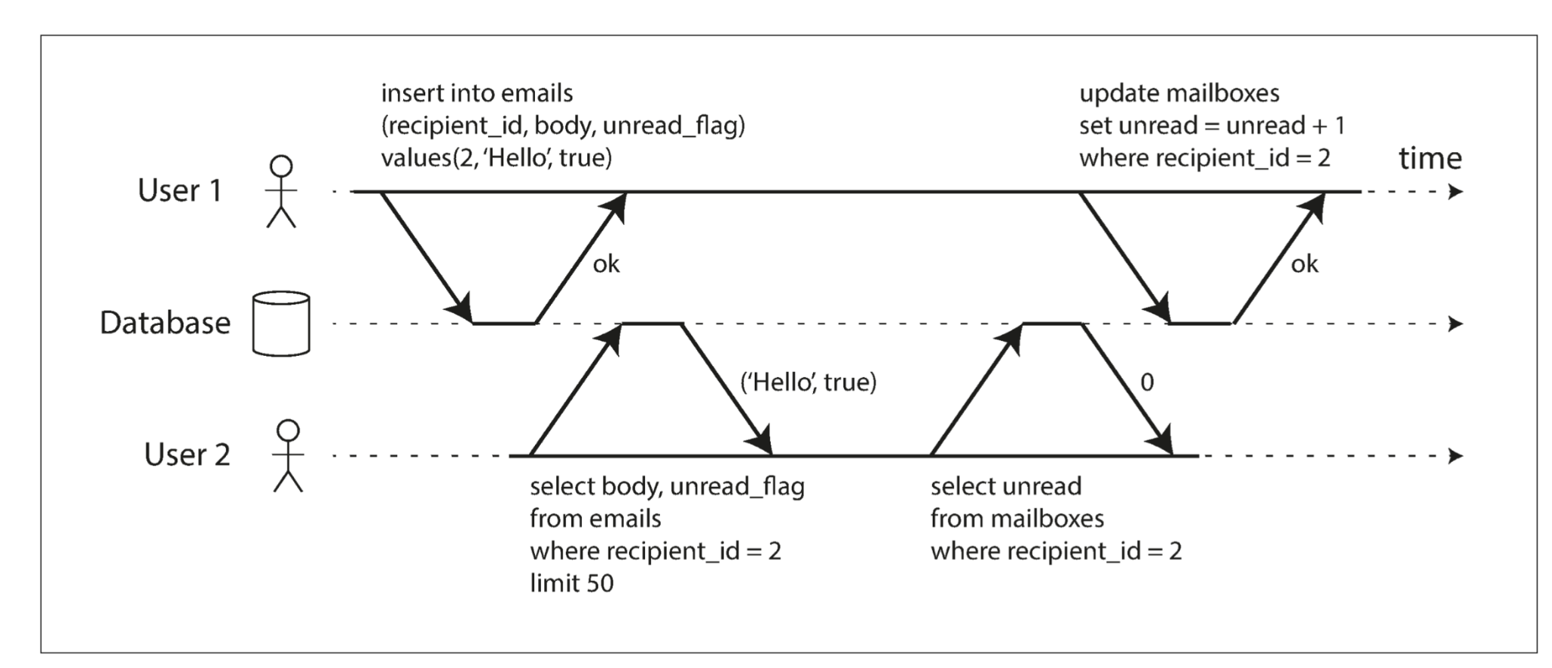
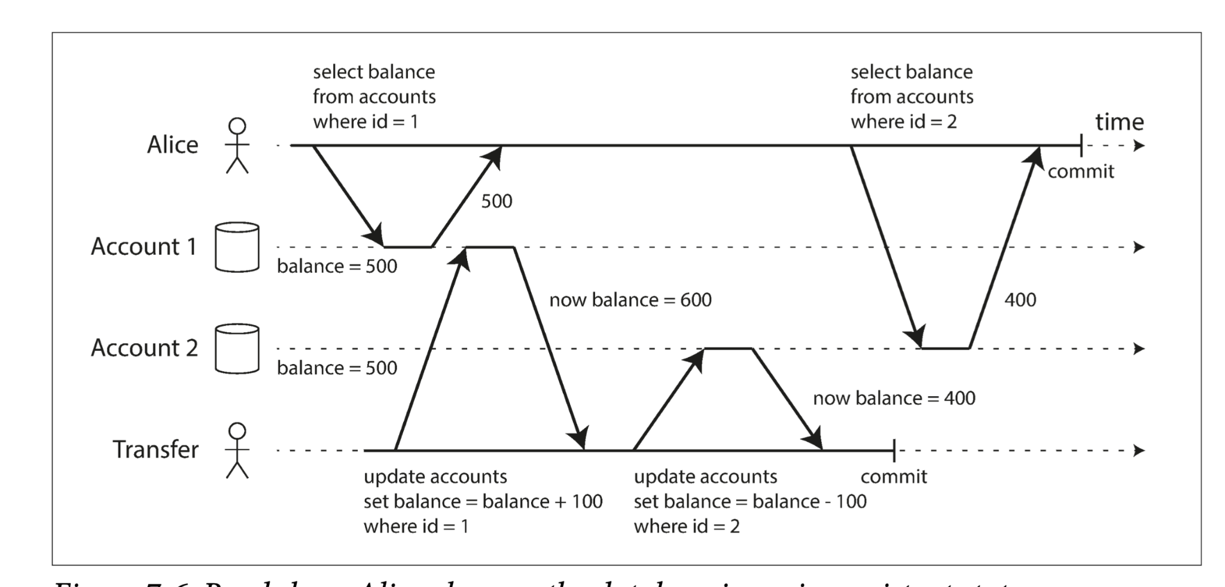
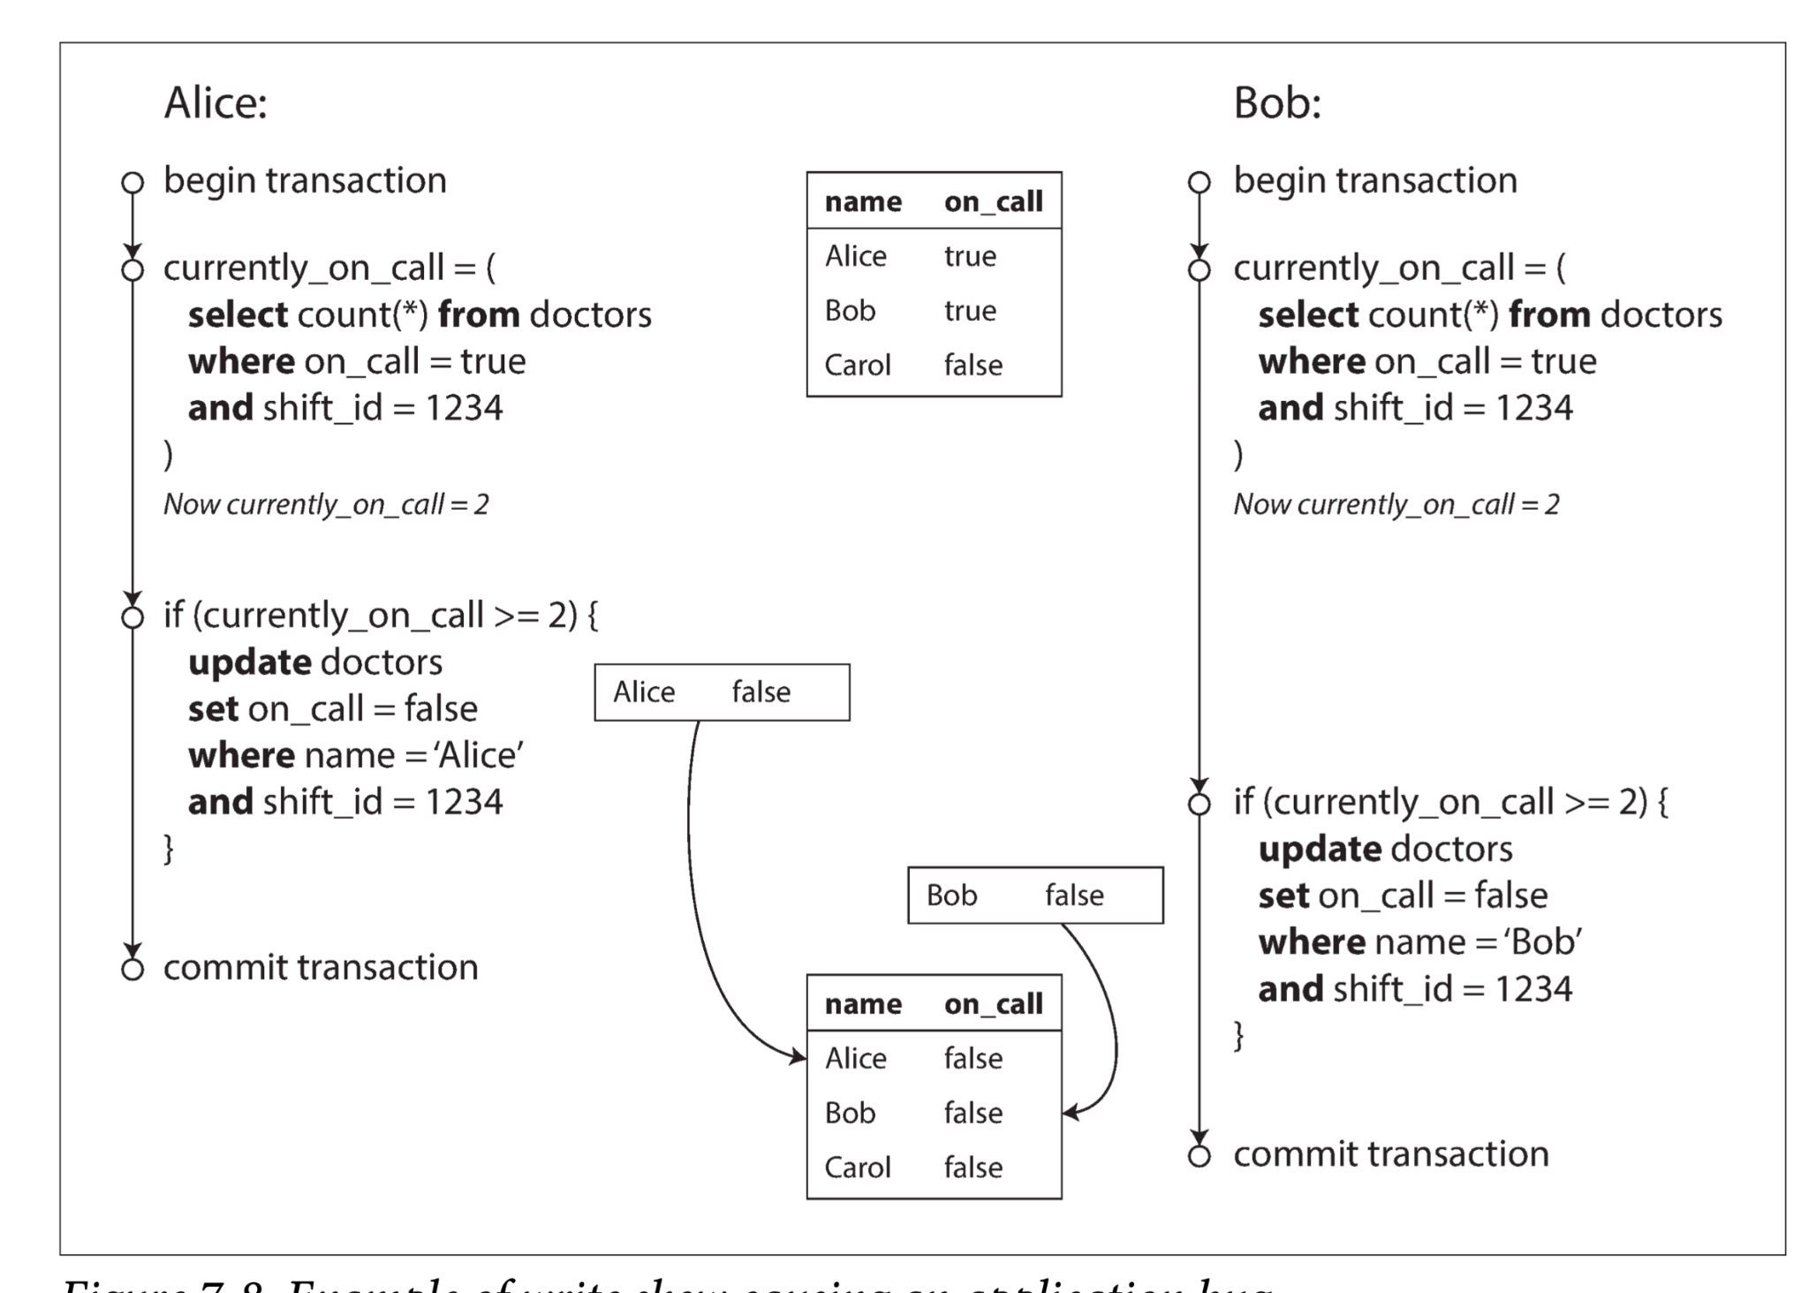
数据库事务: 隔离级别、读可见性、写丢失问题
RU与脏读（RR及以上）
RC与不可重复读（RR及以上）
原子写：UPDATE counters SET value = value + 1 WHERE key = 'foo';
显示加锁：select xx where xx for update;
乐观锁:select xx,version where xx;
update set xx=yy where version=v；
CAS:UPDATE wiki_pages SET content = 'new content' WHERE id = 1234 AND content = 'old content';
写丢失问题
RR与幻读(seriablizability）
Notes:
每次开启一个事务时，需要考虑当前的事务隔离级别、当前读可见性和写丢失问题

Slide 9
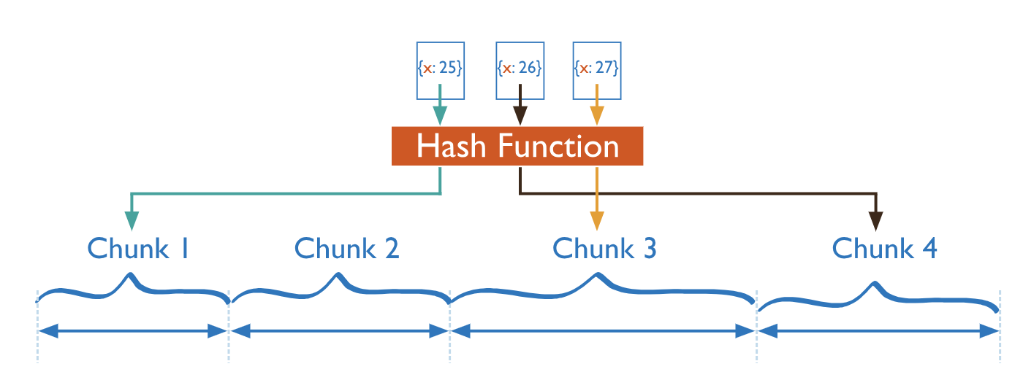
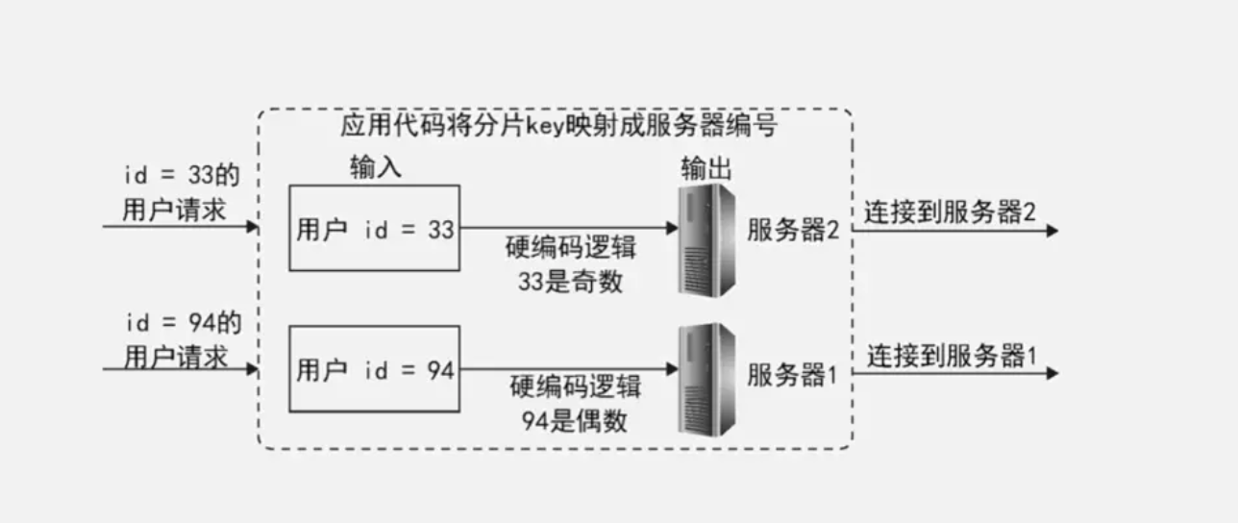
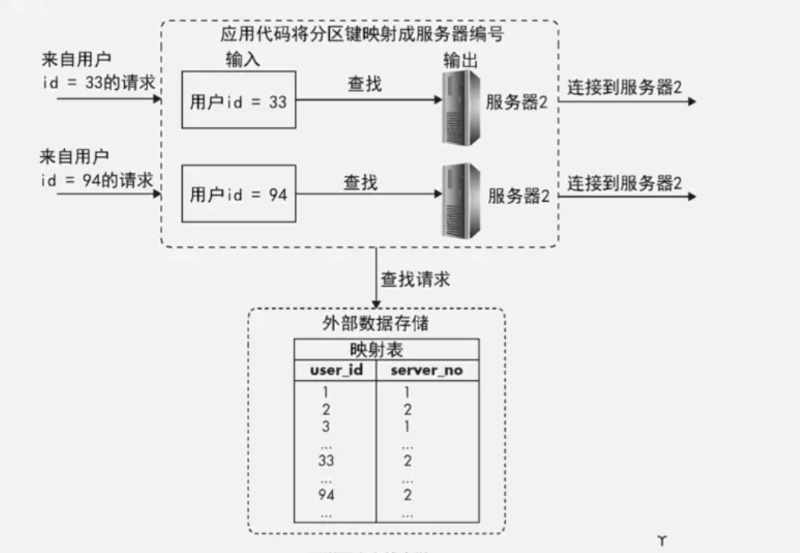
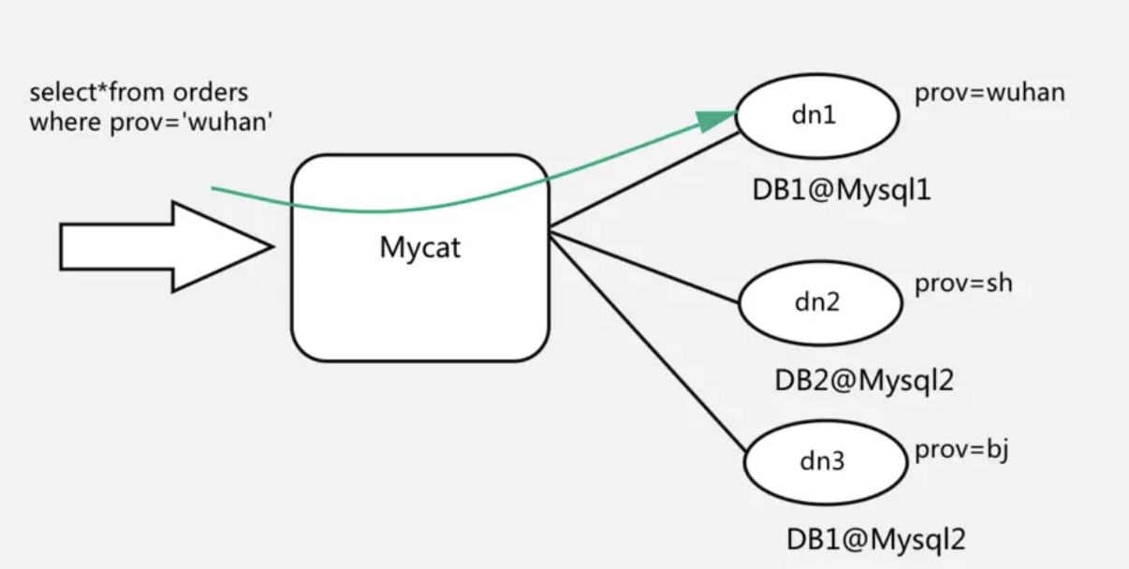
分布式系统：三种数据分片
 | 映射关系 维护难度 | 节点增删数据迁移 | 数据动态平衡
hash 取模 | 简单 | 数据迁移大 | 无
范围 range based | 难 | 可以控制数据迁移的范围 | 基于数据快是可以做到mongodb
一致性hash | 中 | 需要迁移的数据较少，所有节点都能贡献部分数据 | 无
业务代码中分片
常使用简单hash 取模
外部组件
外部映射表

Slide 10
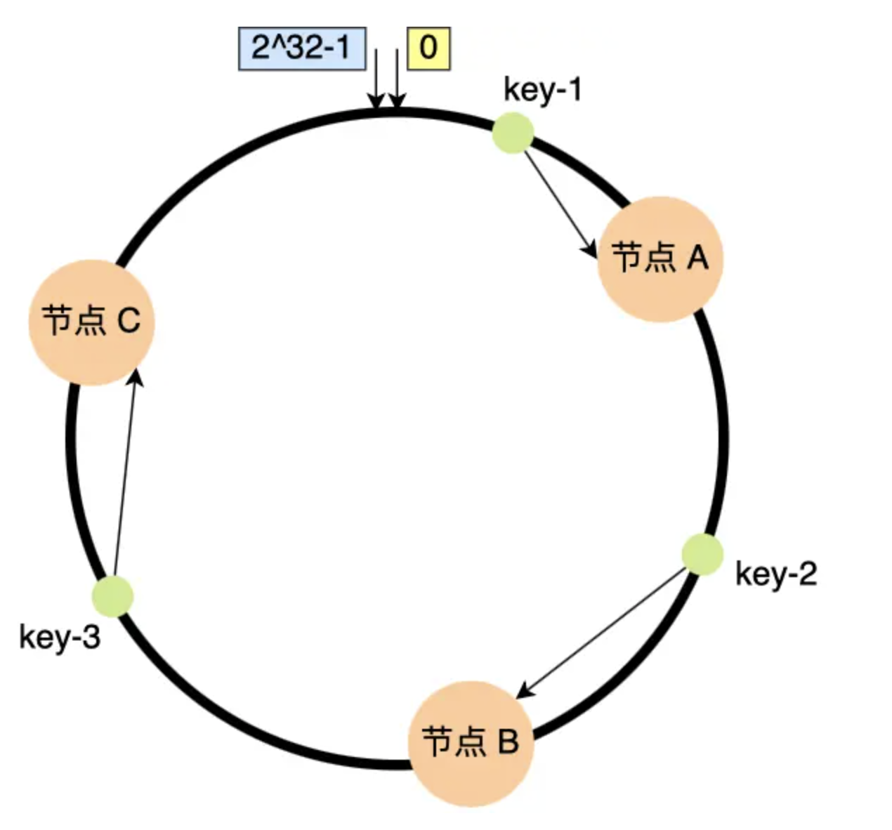
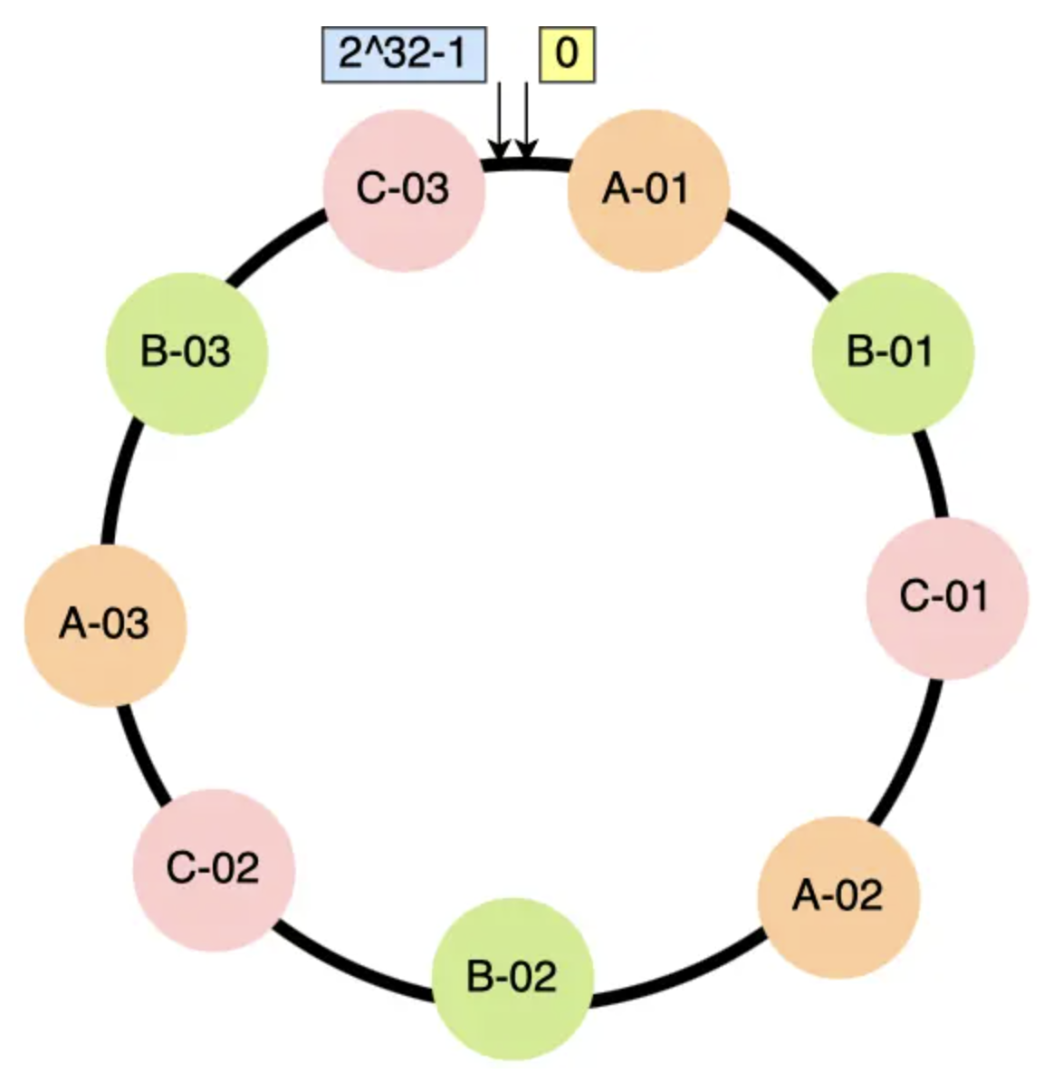
分布式系统：一致性哈希数据分片
哈希环，将节点根据名称或者ip得到一个hash值
寻址和路由：key 同样的hash找到第一个大的节点
节点增加删除，仅影响该节的后继节点，不影响其它数据节点
节点数量较少时，很难保证数据分布均匀
增加虚拟节点
寻址和路由：key 先找到虚拟节点，然后找节点
节点增加删除，会有不同的节点共同承担系统的变化
虚拟节点可以根据节点的配置，设置不同的权值

Slide 11
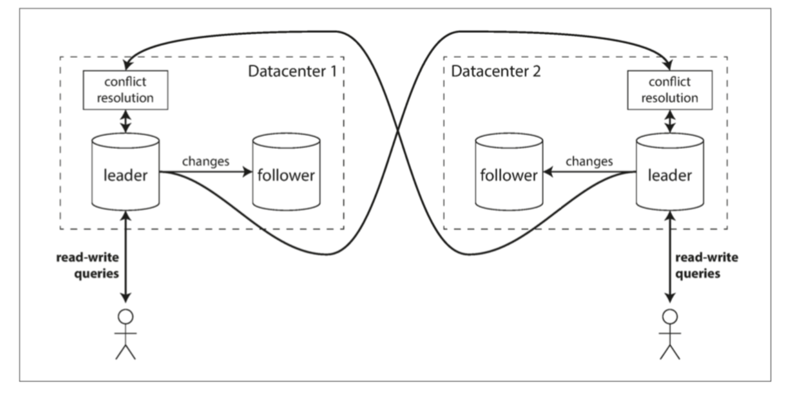
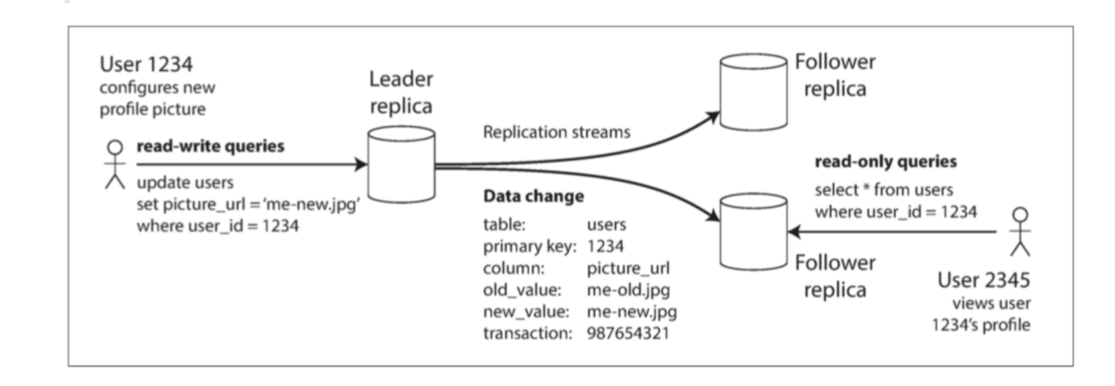
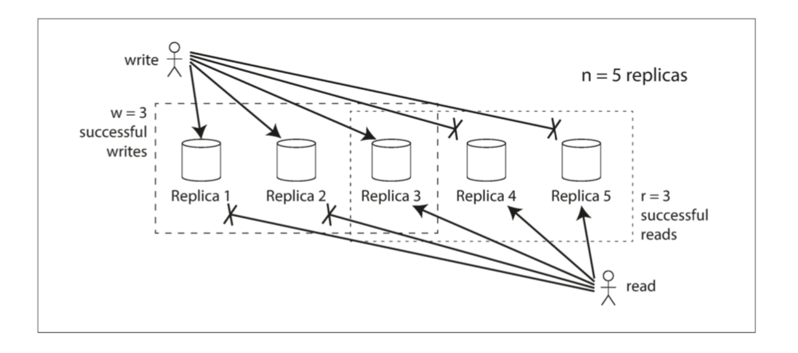
分布式系统：3种副本复制策略
单领导者，1个或者多个slave
异步复制、半同步复制、同步复制
常见故障，主库失效、从库失效、复制的延时的影响
多主复制，用于多数据中心多活、离线客户端等场景。多主模型最大问题是写冲突（没有将的很清楚）
尽可能从应用流量避免冲突
版本控制，每个写入操作伴随一个版本和时间戳
冲突合并，自定义冲突解决办法。冲突发生时，返回多个版本的数据，由应用端自己决定
无主模式：允许任何副本接受写请求。dynamo体系。客户端将每个写入发送到几个节点，并从多个节点并行读取，以检测和纠正具有陈旧数据的节点，配置法定人数
Notes:
主节点的个数
副本同步是同步还是异步
读写请求路由到maser节点还是slave节点

Slide 12
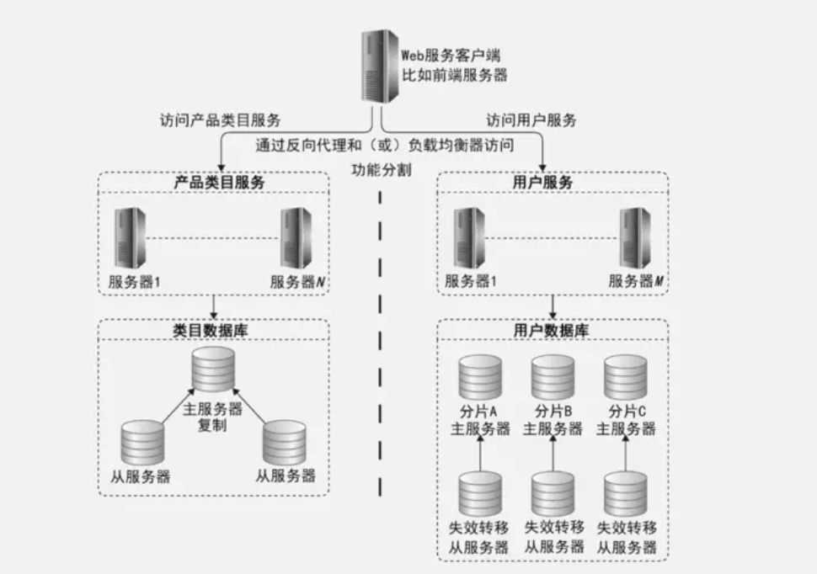
架构学习1: mysql 分布式方案
分片
按照用途：用户数据库、产品类目
用户数据进行分片和路由
副本同步策略：一主多从、冷备份
CAP理论：基本满足AP，牺牲一致性
BASE理论：允许在出现故障或网络分区的下保持基本可用，在某一时刻主从之间存在数据不一致，副本同步期望实现最终一致
容错性和扩容：
可以增加slave节点，提高读的能力
主节点发生故障时，可以通过自动故障转移机制将一个从节点提升为新的主节点，以保持系统的可用性（手动或者自动）
横向扩容：增加读写group，分片比较麻烦

Slide 13
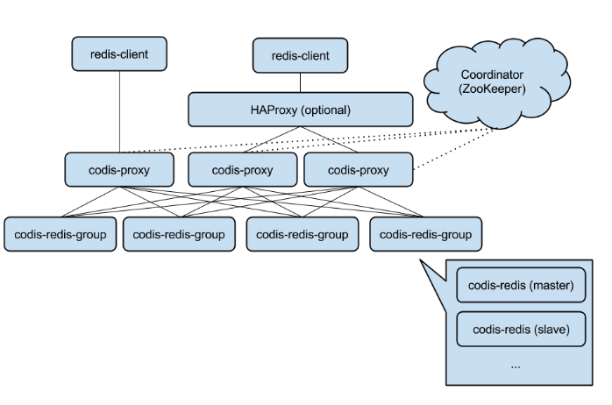
架构学习2: codis 分布式方案
分片
虚拟slot,1024
codis代理分片，redis cluser 客户端分片
路由信息存在zk中
codis group 一主多从
Redis 的主从复制特性，以保持数据一致性
当主节点发生故障时，Codis 可以通过将一个从节点提升为新的主节点来实现故障转移
CAP和BASE理论：
主从模型、分片机制，提高了可用性，需要容受复制延时，保证了基本可用
故障处理方案
codis group 故障
proxy故障。HA机制
横向扩容，缩容
https://wsgzao.github.io/post/codis/
Notes:
虚拟槽分片： Codis 将 Redis 的数据划分为一系列虚拟槽（slot），每个槽都包含了一定范围的数据。通常，Codis 将 1024 个虚拟槽均匀分配给一组 Redis 实例（节点）。
Slot-Mapping： Codis 通过一个 Slot-Mapping 映射表来记录每个虚拟槽对应的 Redis 节点。这个映射表是在 Codis Proxy 层维护的，它存储了每个槽对应的 Redis 节点信息。
Proxy 层： Codis 引入了代理层（Proxy），Proxy 负责接收客户端的请求，根据请求的 key 计算槽号，并将请求路由到相应的 Redis 节点。Proxy 还负责处理节点的动态扩容和缩容。
动态扩缩容： 当需要扩容或缩容时，Codis Proxy 可以动态调整 Slot-Mapping 映射表，将槽重新分配给新的或减少的 Redis 节点。这使得系统在运行时能够灵活地调整数据分布。
故障转移： 如果某个 Redis 节点发生故障，Codis Proxy 可以通过 Slot-Mapping 映射表将故障节点的槽重新分配给其他正常节点，实现故障转移。

Slide 14
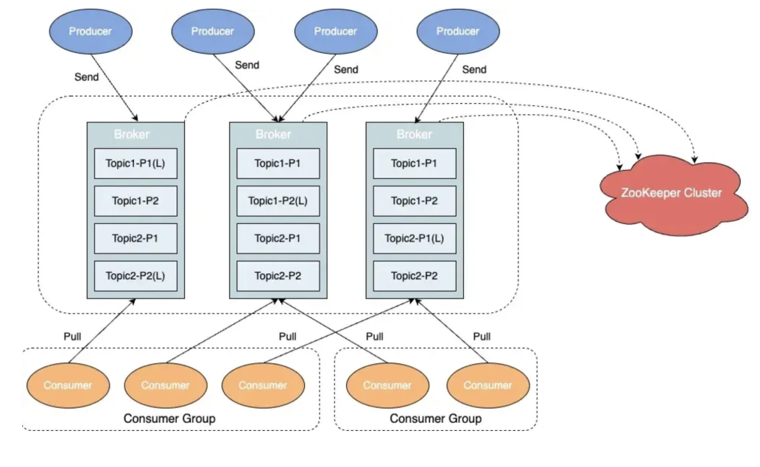
架构学习3: kafka分布式方案
分片机制
topic 分成多个partition，每个分区是有序队列
支持客户端指定分区和服务端轮训、随机等
副本机制
一主多从
ACK机制设置异步，半同步、同步机制
ISR 中的副本会尽量保持与主副本同步，但也会有滞后，leader故障可能数据丢失
存储：顺序写机制，提高了吞吐能力
CAP和BASE：在 CAP 理论中强调的分区容忍性P和可用性A，而在副本之间一致性上进行了，读写是从leader，可通过设置ACK权衡性能和吞吐能力，适合大规模、高吞吐量、消息系统需求。
常见问题
数据丢失、生产者、集群内部、消费者
重复消费
消费不及时导致的lag
扩容，缩容，rebalance问题
Notes:
分片
Kafka 中的分片机制是通过分区（Partition）来实现的。每个主题（Topic）可以被分为多个分区，每个分区是数据的一个有序队列
这个分区策略使用消息的键（key）来决定将消息发送到哪个分区。如果消息没有键，它会使用轮询（round-robin）的方式将消息均匀地分配到不同的分区。
一主多从
Kafka 允许配置副本的同步方式。可以设置副本的同步方式为同步（In-Sync Replica，ISR）或异步（Out-of-Sync Replica，OSR）。
ISR 中的副本会尽量保持与主副本的同步，而 OSR 中的副本则可能存在一定程度的滞后。这样的设置允许在某些情况下牺牲一致性以提高性能
kafka 主副本选举机制
CAP理论：
综合来看，Kafka 的设计选择了在 CAP 理论中强调的分区容忍性和可用性，而在一致性上进行了一定的权衡。这种权衡在分布式系统中是常见的，因为在网络分区或节点故障的情况下，保持系统的可用性和容忍性更为重要。Kafka 适用于需要高吞吐量、可靠性和水平扩展性的分布式消息系统场景。
BASE理论
总体而言，Kafka 的分布式架构在 BASE 理论下实现了基本可用性、软状态和最终一致性。这种设计适合大规模、高吞吐量、分布式的消息系统需求。尽管在某些时刻可能存在数据的滞后，但通过副本同步机制和 ISR 的概念，Kafka 能够在保持可用性的同时最终达到一致的状态。。
故障处理方案
Kafka 在故障应对能力和扩容方案上具有较好的设计。通过主从复制、副本同步、ISR 概念等机制，Kafka 确保了数据的可用性和一致性。而通过水平扩展、动态配置更新等特性，Kafka 能够在需要时灵活地扩展系统的规模和容量

Slide 15
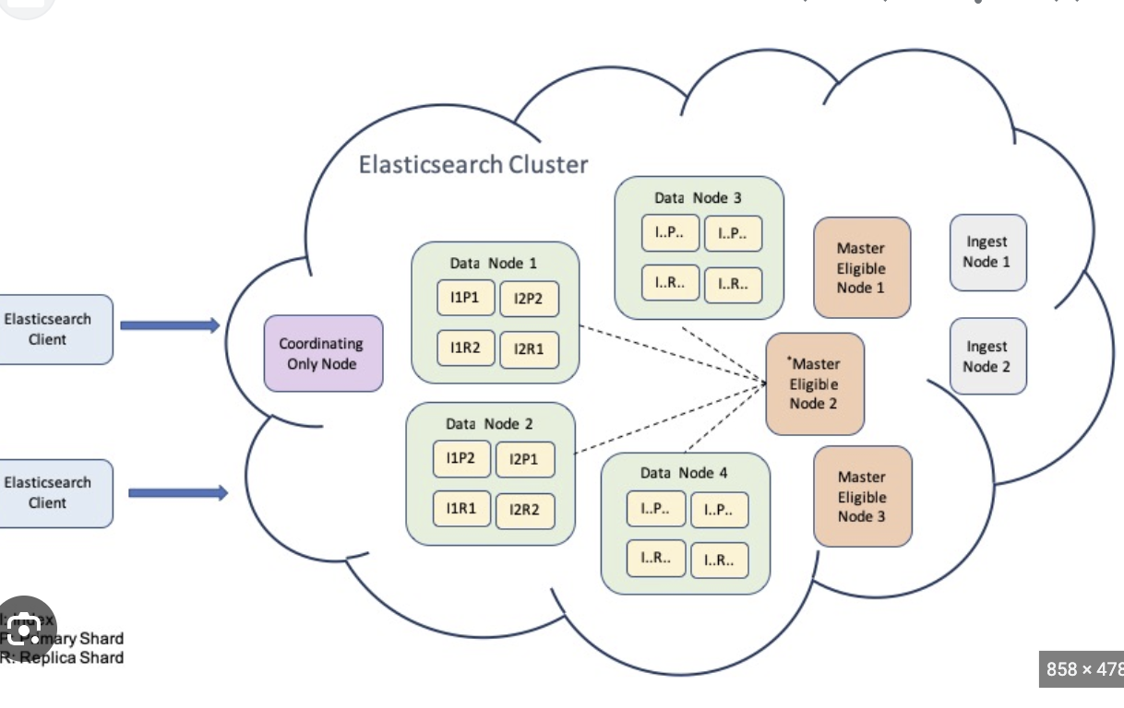
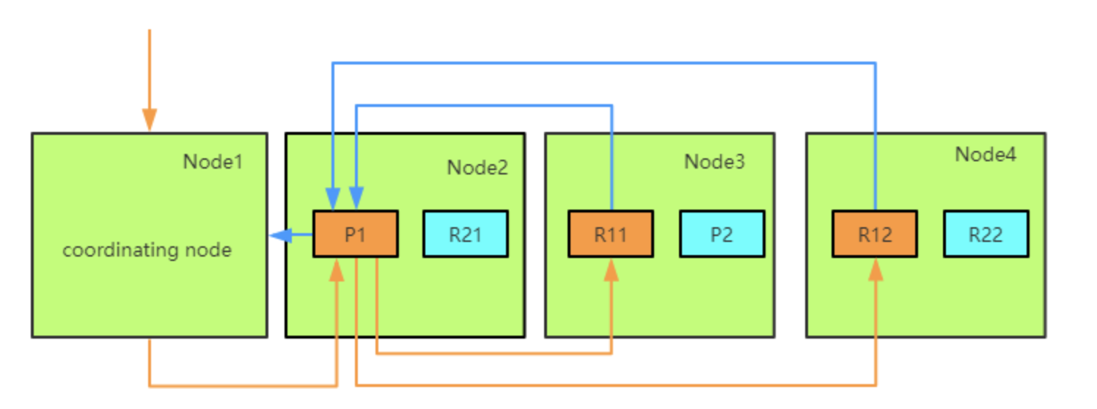
架构学习4: ES 分布式方案
分片机制
索引被划分为多个分片，每个分片是一个独立的、完整的索引
在创建索引时指定索引的分片数量，分片数创建后无法更改
副本机制
一主多从。写请求：主分片然后同步给其它副本；所有分片接受读请求
默认是同步写，可接受异步写
主副本选举机制。master 节点选择 ISR集合中的副本
LSM存储，删除和更新都是追加写，先写内存的Buffer（类MemTable），当Buffer内数据到一定量后会被flush成一个Segment，Segmen后台合并也和SSTable的Merge类似。
CAP理论和BSE理论
采用分片和副本机制，确保数据的冗余存储，提高系统的可用性和容错性。
水平扩展性，可以通过增加节点来处理更大规模的数据和请求
Notes:
分片机制
Elasticsearch 中的索引被划分为多个分片，每个分片是一个独立的、完整的索引。分片是 Elasticsearch 实现分布式存储和查询的基本单元
在创建索引时，可以指定索引的分片数量。分片数决定了索引的数据如何在集群中分布。分片数的设置在索引创建后是无法更改的。
副本机制
主分片（Primary Shard）和副本分片（Replica Shard）。
主分片负责处理索引的所有写入和一个部分的搜索请求。
副本分片是主分片的复制，用于提高搜索请求的并发性和系统的可用性
如果主分片不可用，系统会从该分片的副本集合中选择一个健康的副本分片升级为新的主分片。
选择的副本分片通常是处于 ISR（In-Sync Replica）集合中的副本，因为这些副本是与主分片保持同步的
在 Elasticsearch 中，主分片的选举机制是通过 Zen Discovery 插件来实现的。Zen Discovery 是 Elasticsearch 的节点发现和集群管理插件，它负责节点的发现、故障检测和主分片选举。以下是 Elasticsearch 主分片选举的基本过程
CAP理论：
综合来看，Kafka 的设计选择了在 CAP 理论中强调的分区容忍性和可用性，而在一致性上进行了一定的权衡。这种权衡在分布式系统中是常见的，因为在网络分区或节点故障的情况下，保持系统的可用性和容忍性更为重要。Kafka 适用于需要高吞吐量、可靠性和水平扩展性的分布式消息系统场景。
BASE理论
总体而言，Kafka 的分布式架构在 BASE 理论下实现了基本可用性、软状态和最终一致性。这种设计适合大规模、高吞吐量、分布式的消息系统需求。尽管在某些时刻可能存在数据的滞后，但通过副本同步机制和 ISR 的概念，Kafka 能够在保持可用性的同时最终达到一致的状态。。
故障处理方案
Kafka 在故障应对能力和扩容方案上具有较好的设计。通过主从复制、副本同步、ISR 概念等机制，Kafka 确保了数据的可用性和一致性。而通过水平扩展、动态配置更新等特性，Kafka 能够在需要时灵活地扩展系统的规模和容量
lsm tree
LSM类似但又有些不同，继承了LSM（Log Structured Merge Trees）中数据写入的优点，但是在查询上只能提供近实时而非实时查询。Lucene中的数据写入会先写内存的一个Buffer（类似LSM的MemTable，但是不可读），当Buffer内数据到一定量后会被flush成一个Segment，每个Segment有自己独立的索引，可独立被查询，但数据永远不能被更改。
Index的查询需要对多个Segment进行查询并对结果进行合并，还需要处理被删除的文档，为了对查询进行优化，Lucene会有策略对多个Segment进行合并，这点与LSM对SSTable的Merge类似。
Segment在被flush或commit之前，数据保存在内存中，是不可被搜索的，这也就是为什么Lucene被称为提供近实时而非实时查询的原因。

Slide 16
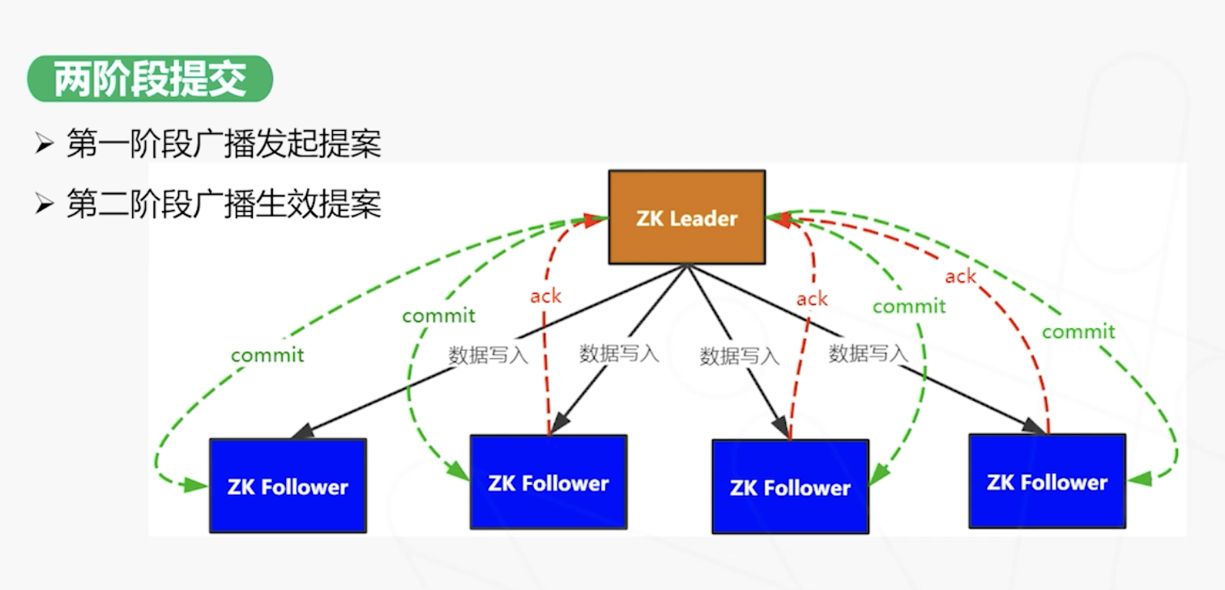
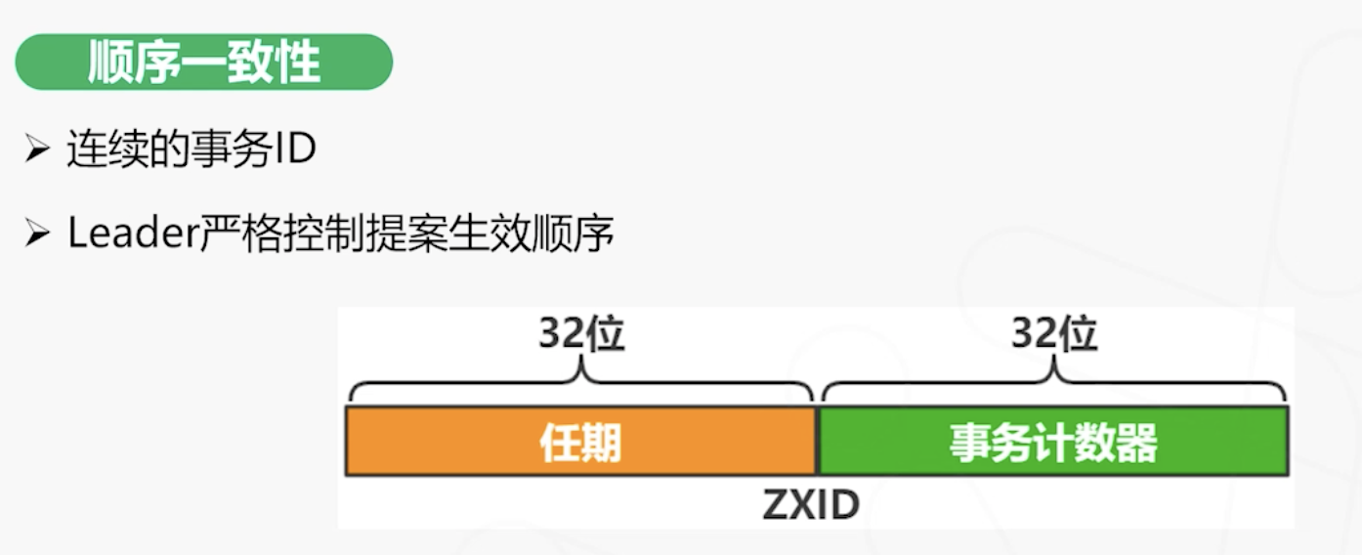
架构学习5: zookeeper 一致性方案
正常广播
只有leader能发起事务。paxos没有限制leader，活锁问题，raft限制leader
递增的proposer ID
二阶段：收到半数 Follower 机器的 ack 之后，才会提交本地机器上的事务，同时开始广播 commit
leader 崩溃，重新选举
所有节点状态变更为 looking
在选举中，第一次投票中，所有的 Server 都会投自己带上epoch、zxid 、server id，然后将投票发送给集群中所有机器，在运行期间
收到投票信息后，按照epoch、zxid 、server id 最大的位leader. 获得超过半数的投票数，则会成为 Leader 节点，反之则重新投票选举
数据同步：
同步阶段就是利用 Leader前一阶段获得的最新Proposal历史
ZK 是强一致性吗？
扩展阅读；paxos和raft，区块链共识pow,pos等
Notes:
所有客户端的请求都是写入到 Leader 进程中的，然后，由 Leader 同步到其他节点，称为 Follower

Slide 17
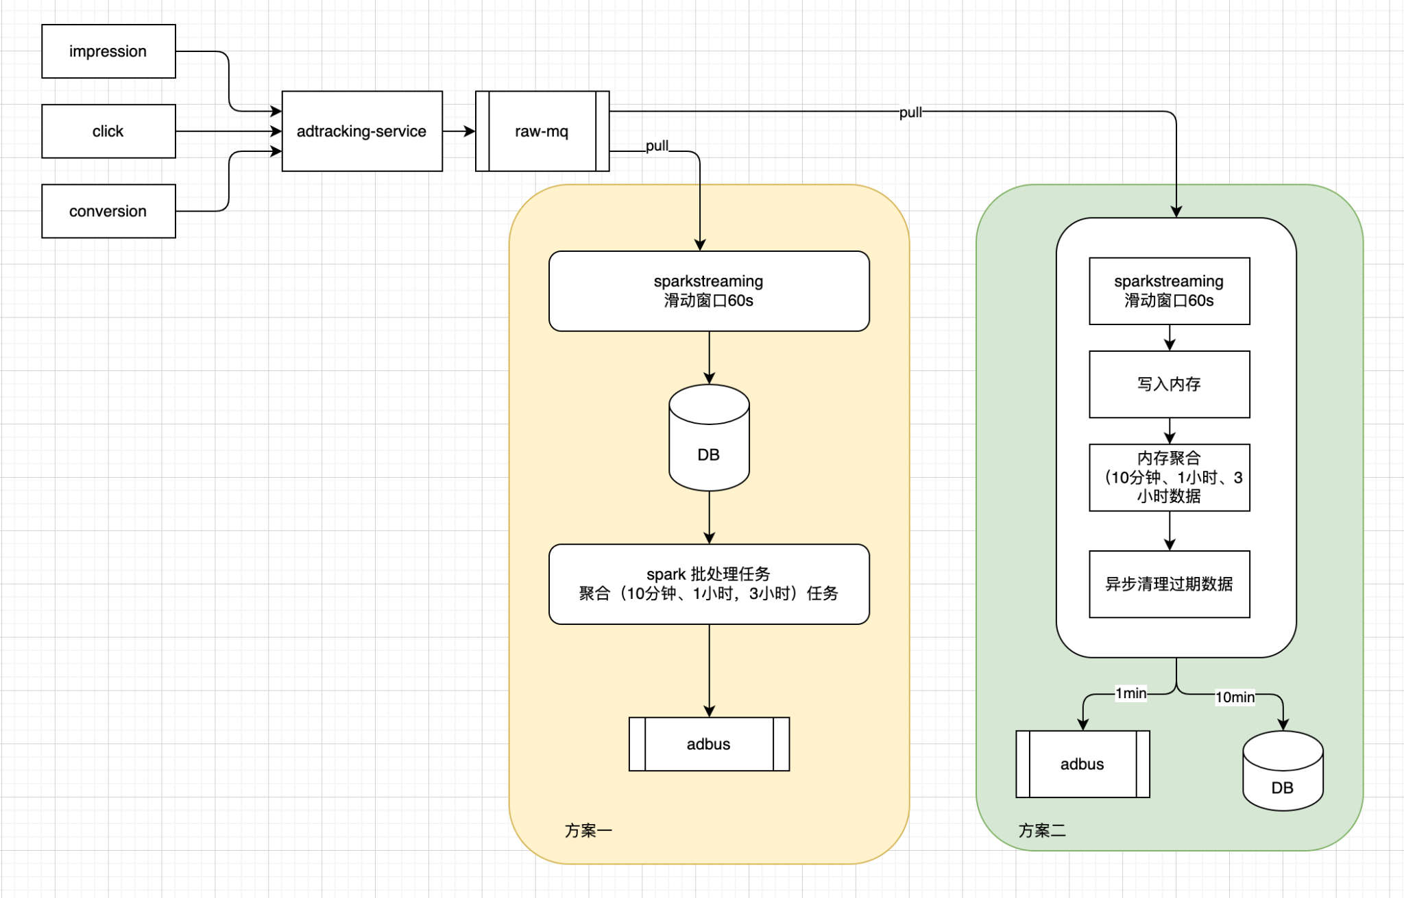
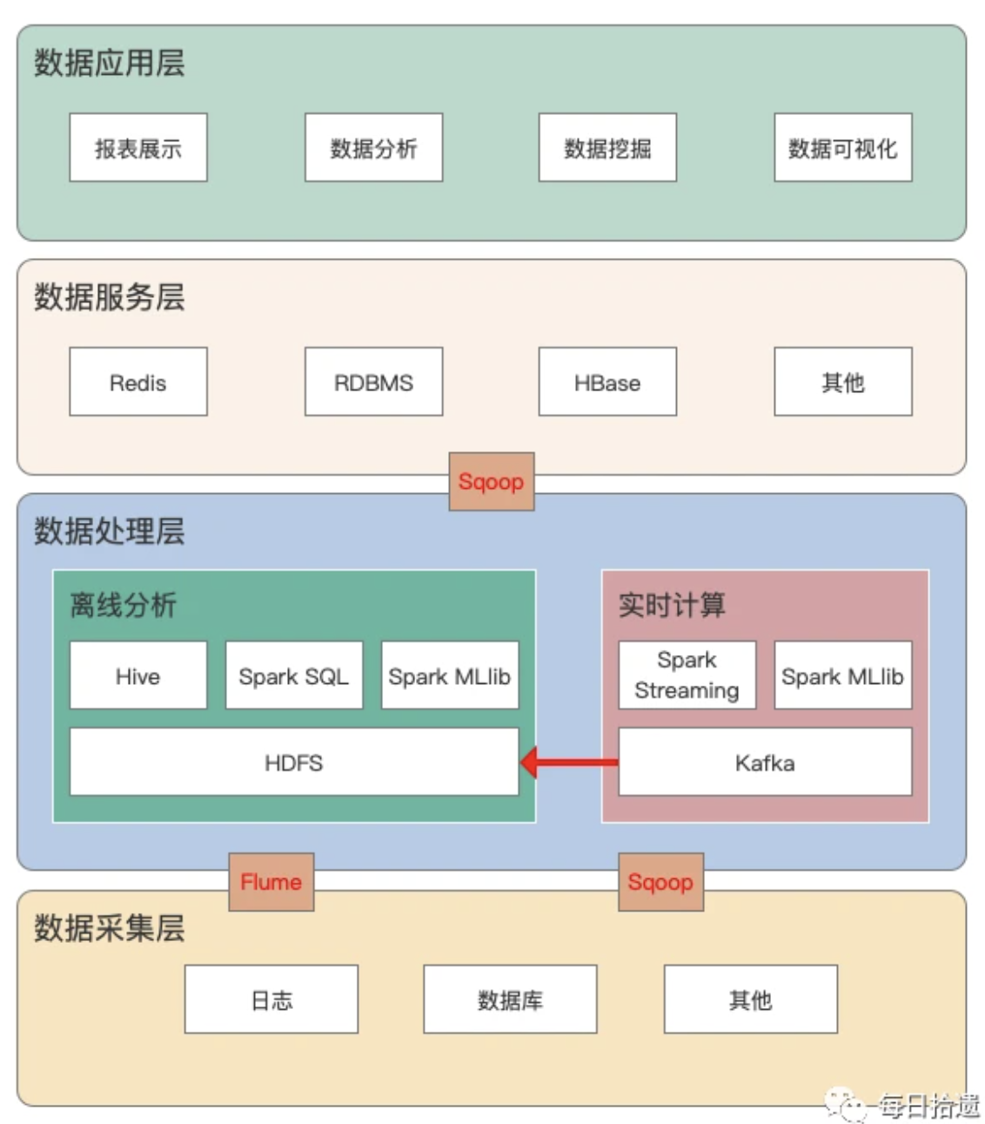
架构学习6：数据仓库、批处理、流式处理
在线广告数量百万级
每秒转化数据200k
实现分钟级更新每个广告每1分钟、10分钟、1小时、3小时的曝光、点击、转化数据

Slide 18
Thank You.

